Slide 1
Hvorfor vinne verden dersom Gud tilbyr noe mye større?

Slide 2
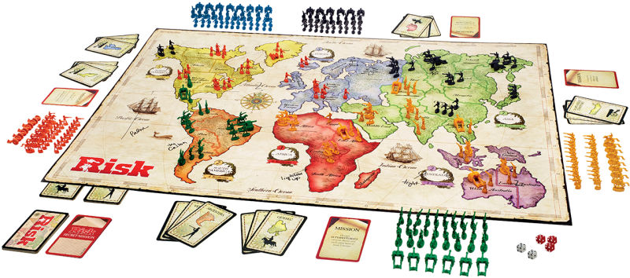

Slide 3
Hva gagner det et menneske om det vinner hele verden, men mister seg selv og går til grunne?

Slide 4
Så sa han til alle: «om noen vil følge etter meg, må han fornekte seg selv og hver dag ta sitt kors opp og følge meg. For den som vil berge sitt liv, skal miste det. Men den som mister sitt liv for min skyld, skal berge det. Hva gagner det et menneske om det vinner hele verden, men mister seg selv og går til grunne? For den som skammer seg over meg og mine ord, ham skal også menneskesønnen skamme seg over når han kommer i sin og sin fars og de hellige englers herlighet. Sannelig, jeg sier dere: noen av dem som står her, skal ikke smake døden før de ser guds rike.»
Lukas 9,23-27

Slide 5
Disippel som modnes med Jesus

Slide 6
Det finnes en utbredt form for moderne vold… aktivisme og overarbeid. Det moderne livets mas og jag er én form, kanskje den vanligste formen, av slik iboende vold. Å la seg rive med av en myriade motstridende bekymringer, å overgi seg til for mange krav, å hengi seg til for mange prosjekter, å ville hjelpe alle med alt – det er å underkaste seg vold…. Hastverket dreper roten av indre visdom som gjør arbeidet fruktbart.
Thomas Merton

Slide 7
Kirkefaderen Augustin sa: gud var hos meg hele tiden, men jeg var ikke nær han fordi jeg rømte fra meg selv.
Magnus Malm sier det slik: Vi kan ikke begynne med å prøve å sette oss selv til side for å hengi oss til en slags åndelighet. I løpet av vandringen med Jesus blir tyngdepunktet forskjøvet fra oss selv og til Jesus.

Slide 8
²³ så sier herren:
den vise skal ikke være stolt av sin visdom,
den sterke skal ikke være stolt av sin styrke,
den rike skal ikke være stolt av sin rikdom.
²⁴ men den som vil være stolt av noe,
skal være stolt av dette:
at han har forstand og kjenner meg.
For jeg er herren,
som viser miskunn, rett og rettferd på jorden.
Ja, slik vil jeg ha det,
sier herren.
Jeremia 9,23-24

Slide 9
Ta opp sitt kors er å elske sin neste

Slide 10
«Du skal elske herren din gud av hele ditt hjerte og av hele din sjel og av all din kraft og av all din forstand, og din neste som deg selv.»

Slide 11
Min verden
Din verden

Slide 12
Hvorfor vinne verden dersom Gud tilbyr noe mye større?

